Slide 1
数据分析与处理技术
2020
第一次课 绪论
商学院 徐宁
www.islide.cc

Slide 2
课程简介
绪论
数据科学应用场景
需要的工具和能力

Slide 3
物流中的数据科学应用场景
前端
用户画像
商品推荐
广告推荐
风险管理
客户管理
中端
销售预测
库存管理
定价促销
履约优化
供应商管理
后端
网络优化
末端配送
仓库管理
逆向物流

Slide 4
数据分析全流程的层次结构
制定决策
Making Decisions
终端使用
商务分析
数据表现
Visualization Techniques
数据挖掘
Information Discovery
数据分析
数据探索
Statistical Analysis,Querying&Reporting
数据仓库/数据集市
On-line Analytical Processing
数据源
Paper,Files,Information Providers, Database Systems
DBA

Slide 5
常见的编程工具
object-C
?
C/C++
SQL
C#
GO
Perl
SPSS
LISP
Java
Sas
Python
Ruby
Julia
Javascript
R
Stata
Eviews
Perl
Matlab
Lua
PHP
…… ……
SQL
S-plus
VB

Slide 6
商务分析工具
Tableau
PowerBI
RapidMiner
FineBI
QlikView
https://www.tableau.com/
https://powerbi.microsoft.com/zh-cn/
http://www.rapidminerchina.com/zh_CN/
https://www.finebi.com/
https://www.qlik.com/zh-cn
注意：大多数工具都有针对高校教育用途的免费版

Slide 7
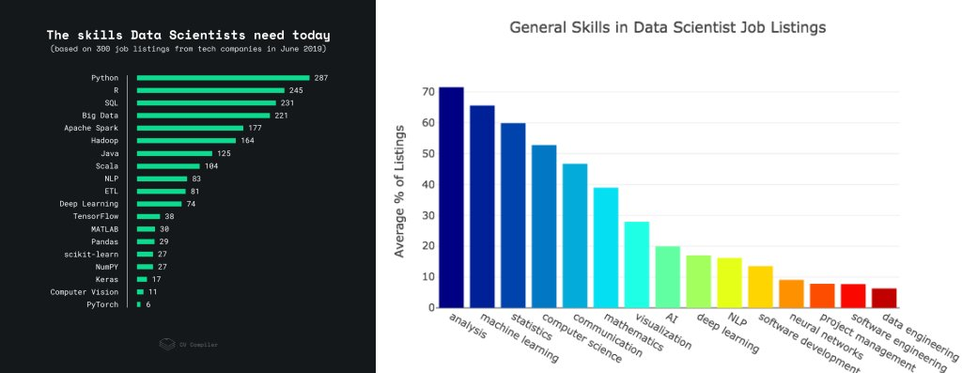
数据科学需要哪些能力
https://www.kdnuggets.com/2019/08/new-poll-data-science-skills.html

Slide 8
R和Rstudio
绪论
R语言和IDE设置
Rstudio基础

Slide 9
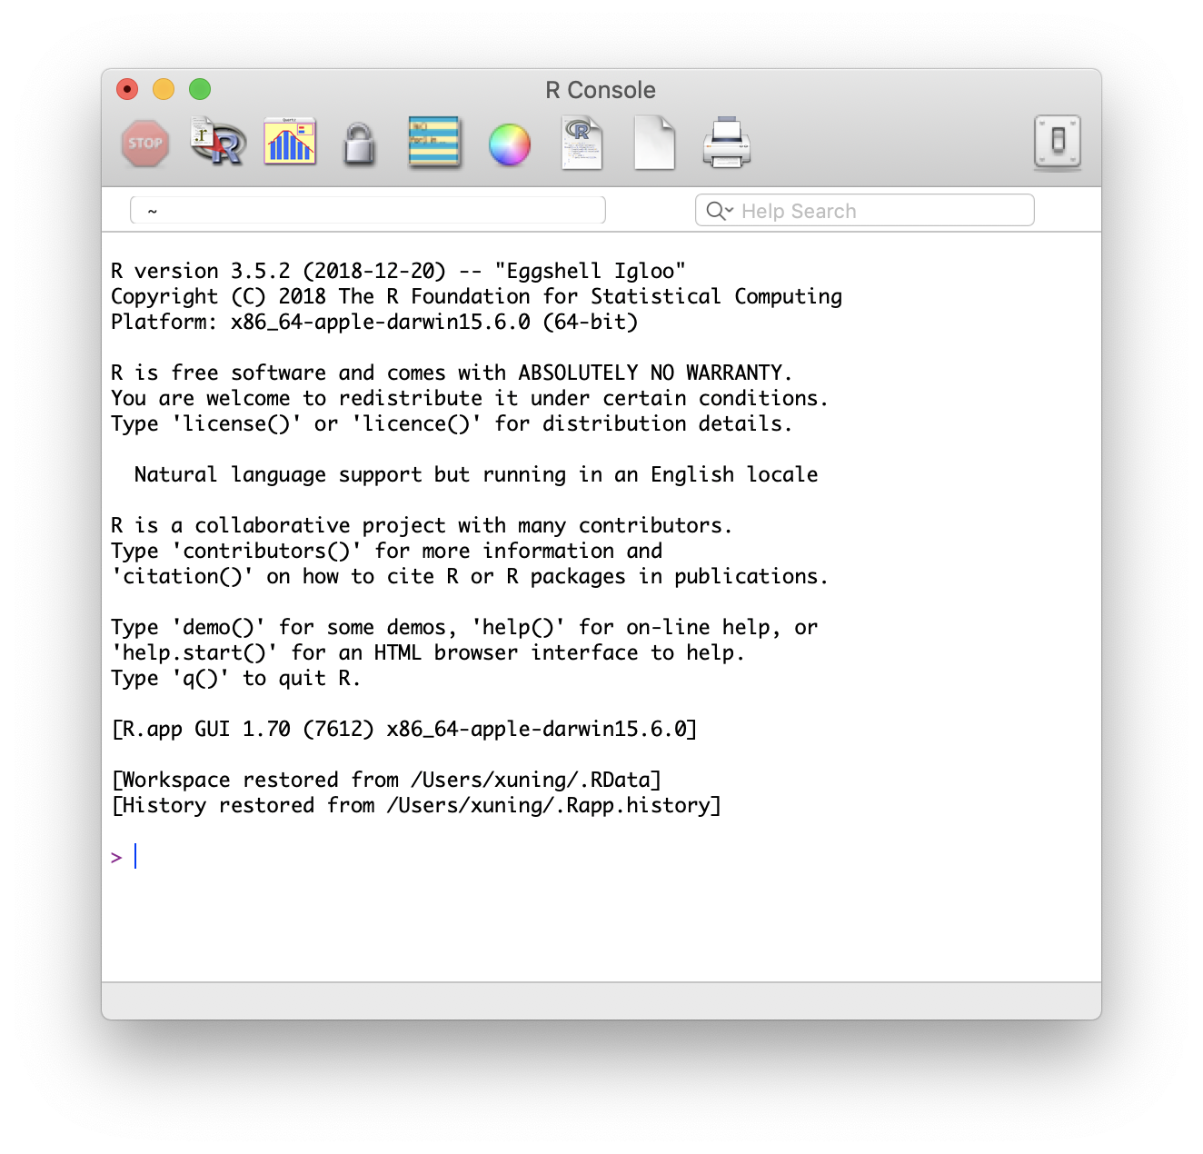
R的配置工作
安装R软件：
CRAN版本
https://www.r-project.org/
Microsoft R
R自带一个简单的代码编辑环境，如右图。
CRAN中提供的Rtools：使用R语言开发package时必须的编译工具

Slide 10
R的配置工作
集成开发环境(IDE)
Integrated Development Environment
R的IDE： Rstudio, Rattle, RCommander, RKWard
Eclipse+R工具集, VS code，Atom，Rattle
远程在线IDE：
Kaggle的Notebook：https://www.kaggle.com/notebooks
阿里的天池实验室: https://tianchi.aliyun.com/notebook-ai/
Rstudio的云环境： https://rstudio.cloud/projects

Slide 11
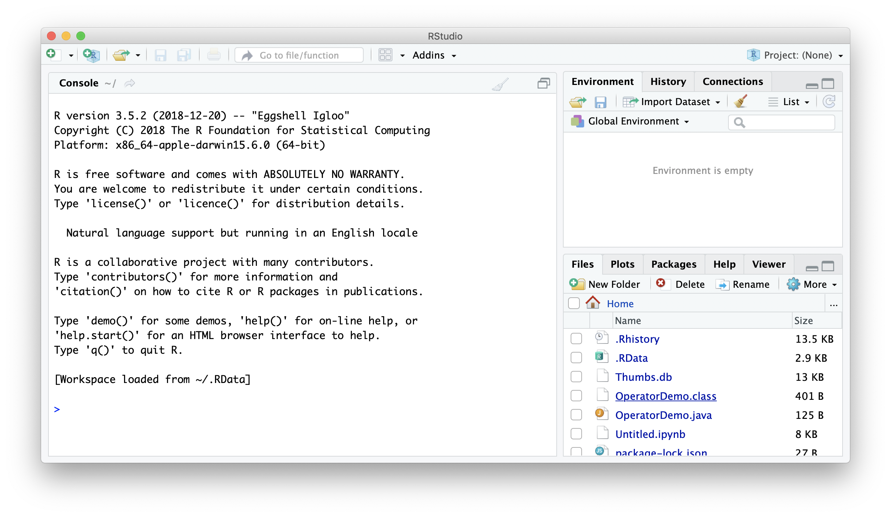
R的配置工作
Rstudio

Slide 12
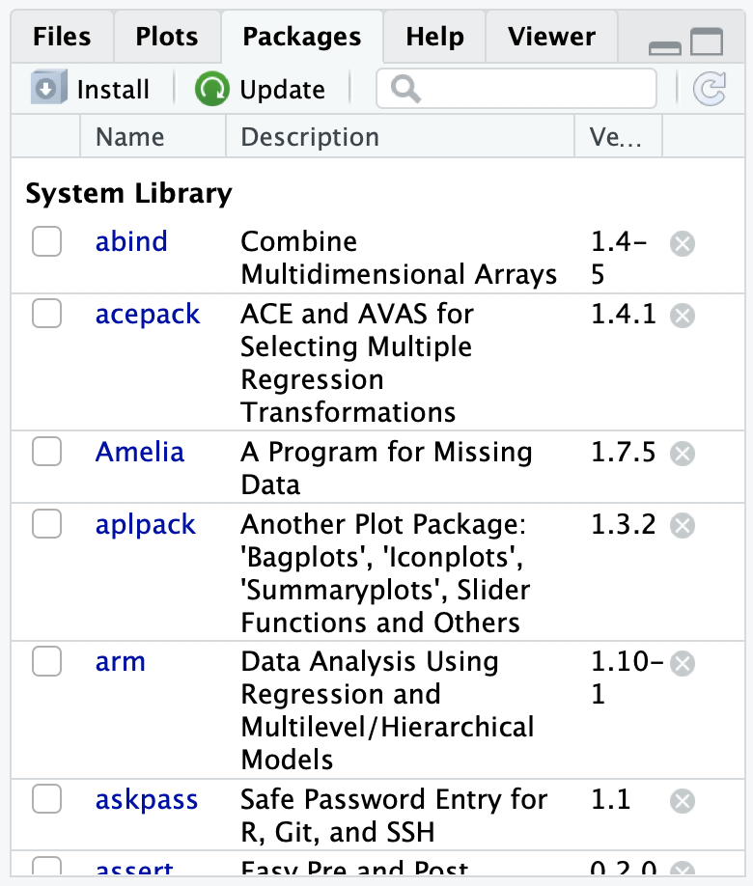
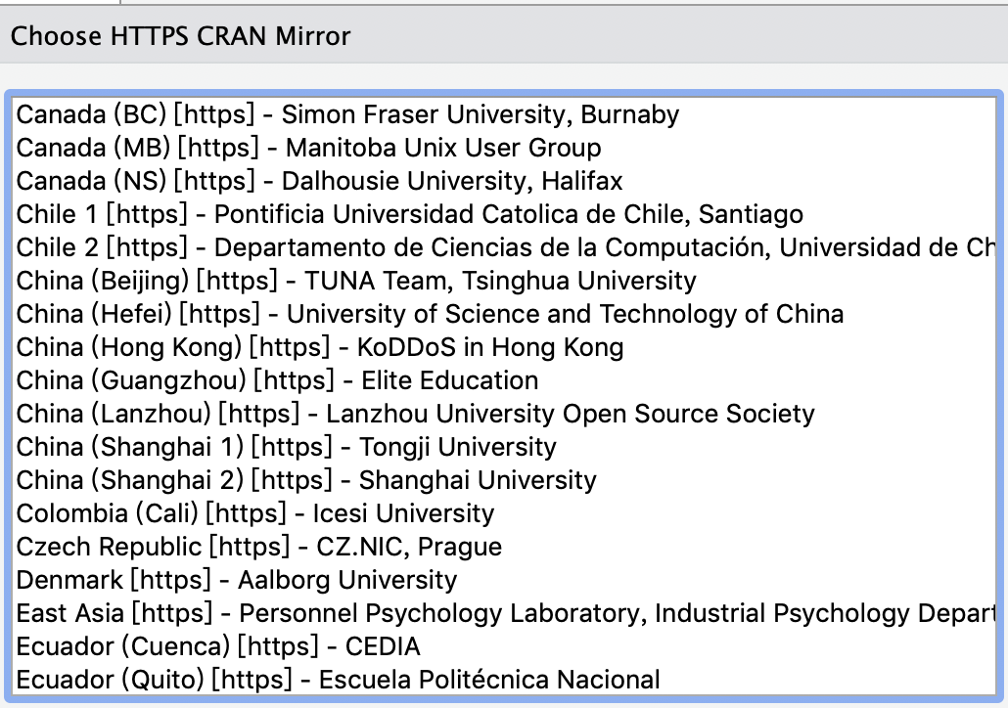
R的配置工作
工具包配置
通过镜像站点在线加载package
选择CRAN的连接镜像：
Tools->Global Options->Packages->CRAN mirrors

Slide 13
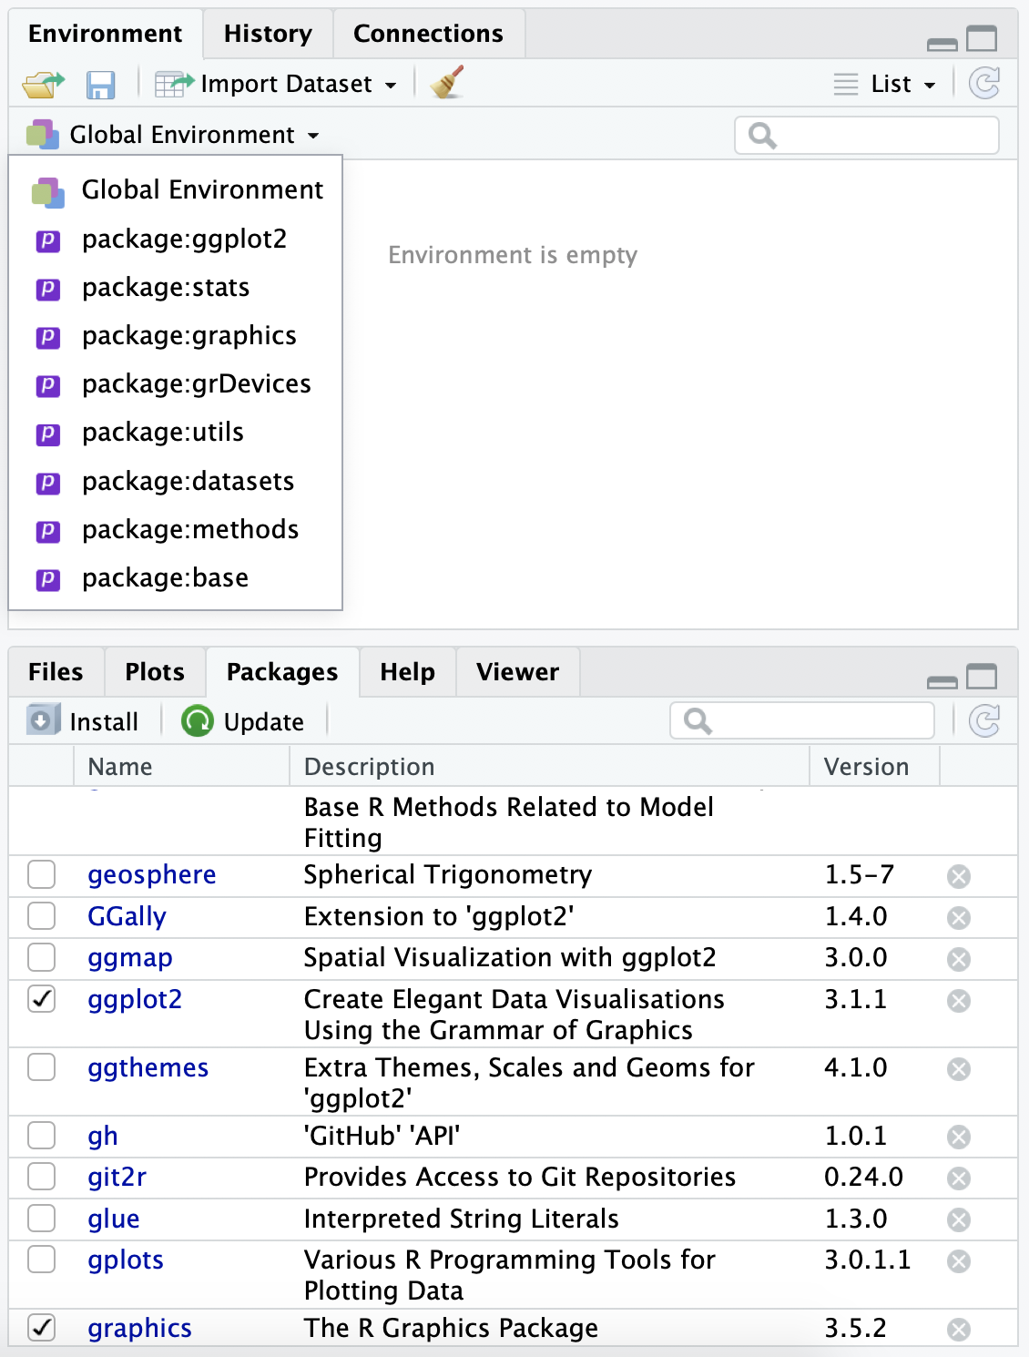
R的配置工作
加载工具包
> install.packages("ggplot2")
> library(ggplot2)

Slide 14
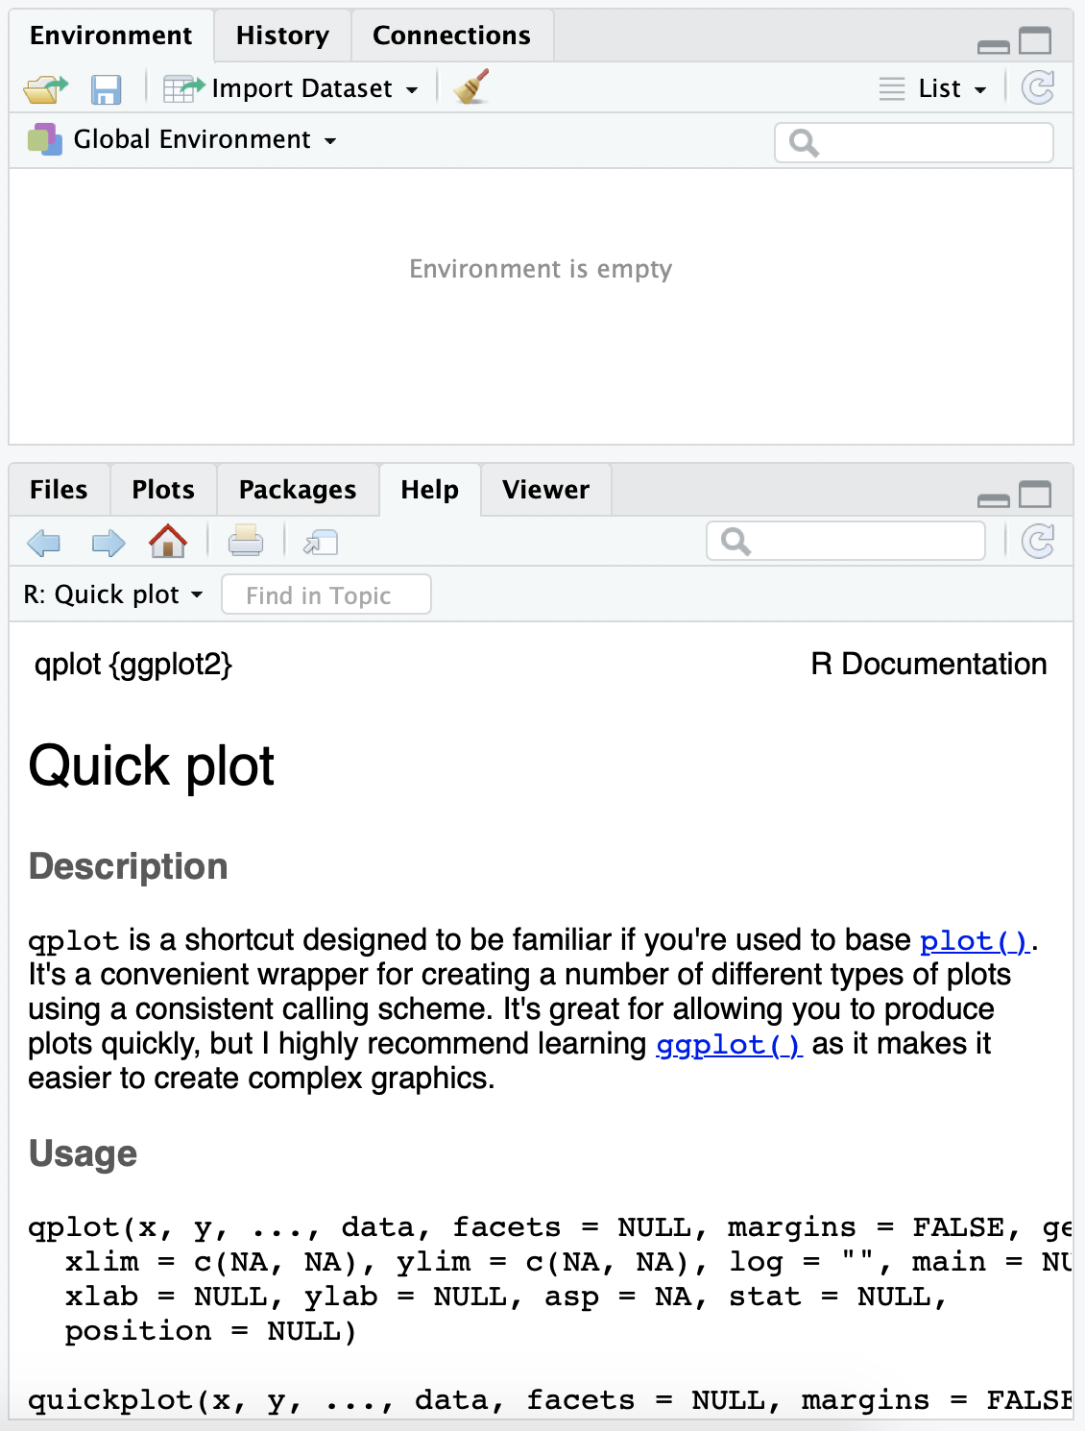
R的配置工作
查询帮助
> ?qplot
R的工具包需要经过审核，这保证了任何一个CRAN发布的工具包都有完备的帮助文档

Slide 15
数学运算
绪论
基本运算符
常见数字函数
参考书目

Slide 16
基础运算
数值运算
常用数学运算符：
+ - * / ^ %% %/%
常用数学函数运算： sin() cos() exp() log() log10()
比较和判断也是运算
> 10%%3
[1] 1
> exp(10)
[1] 22026.47
> log(exp(1))
[1] 1
> log10(10)
[1] 1
> 1>=2
[1] FALSE
|

Slide 17
基础运算
赋值运算
赋值运算符 = 或<-
命名规则
中间不得有空格
首字符不能是数值
命名规范
变量用名词，函数用动词
下划线取代空格，避免驼峰式命名
用<- 而非 =
> a <- 1+2
> a
[1] 3

Slide 18
R中的基础运算符
算术符号 |  | 关系符号 |  | 逻辑符号
符号 | 含义 | 符号 | 含义 | 符号 | 含义
+ | 加 | > | 大于 | & | 与
- | 减 | < | 小于 | | | 或
* | 乘 | >= | 大于等于 | ！ | 非
/ | 除 | <= | 小于等于 | && | 与运算
%% | 求余数 | == | 等于 | || | 或运算
%/% | 求模或整除 | != | 不等于
^ | 指数幂

Slide 19
常见数值函数
函数 | 功能描述
abs(x) | 绝对值
sqrt(x) | 开方，等效于x^0.5
ceiling(x) | 不小于x的最小整数，ceiling(3.4)得到4
floor(x) | 不大于x的最大整数
trunc(x) | 截取x的整数部分
round(x,digits=n) | 保留n位小数的四舍五入
signif(x,digits=n) | 保留n位有效数字的四舍五入
sin(x) tan(x) | 正弦 正切
asin(x) atan(x) | 反正弦 反正切
log(x,base=n) | 以n为底取对数
log(x) log10(x) | 取自然对数，取以10为底的对数
exp(x) | 指数函数

Slide 20
参考书目
《R数据科学》Hadley Wichham，人民邮电出版社
《R语言入门经典》安迪.尼克拉斯，人民邮电出版社
《R语言 实用数据分析和可视化技术》Jared P. Lander，曾益强译，机械工业出版社
《R语言编程艺术》Norman Matloff，机械工业出版社
《R语言编程指南》任坤，人民邮电出版社
《R语言实战》Robert I kabacoff，机械工业出版社
《高级R语言编程指南》Hadley Wichham，机械工业出版社
此次以外，涉及各专题的优秀教材将在随后章节中作为参考书推荐

Slide 21
数据分析相关资料
工具包搜索： https://www.rdocumentation.org/
数据科学资讯： https://www.kdnuggets.com/
R的电子教程平台： https://bookdown.org/

Slide 22
练习
在rstudio或rstudio cloud中建立Rmarkdown环境，插入新的r语言代码块，练习基本运算：
依次尝试所有运算符号和数学函数。
尝试各种运行计算代码的方式：创建程序文件compute.r，利用rstudio编写计算过程，从windows或mac的命令行环境执行该程序文件；创建rmarkdown文件，插入代码块运行计算代码
在console中按alt+shift+k,看看会是什么结果.

